Slide 1
CodeGeeX：A Pre-Trained Model for Code Generation with Multilingual Evaluations on HumanEval-X
Qinkai Zheng, Xiao Xia, Xu Zou, Yuxiao Dong, Shan Wang, Yufei Xue,
Zihan Wang, Lei Shen◦, Andi Wang, Yang Li, Teng Su, Zhilin Yang, Jie Tang
Tsinghua Universit, Zhipu.AI◦, Huawei

Slide 2
本文介绍了一个具有130亿个参数的多语言代码生成模型CodeGeeX。
截至2022年6月，CodeGeeX在23种编程语言的8500亿个tokens上进行了预训练。大量实验表明，CodeGeeX在HumanEval-X上的代码生成和翻译任务上都优于类似规模的多语言代码模型。
开发了HumanEval-X benchmark，通过用c++、Java、JavaScript和Go手工编写解决方案来评估多语言模型。
我们在Visual Studio Code、JetBrains和Cloud Studio上构建了基于CodeGeeX的扩展。

Slide 3
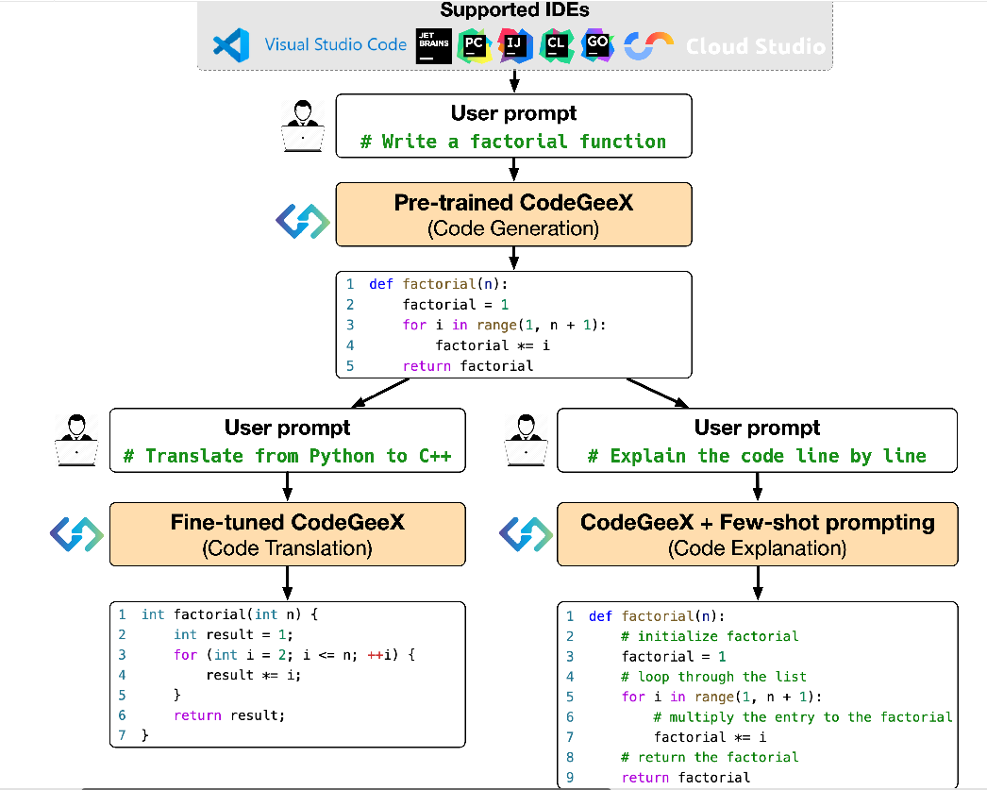
不同的模型用于支持三种任务:
代码生成
代码翻译
代码解释

Slide 4
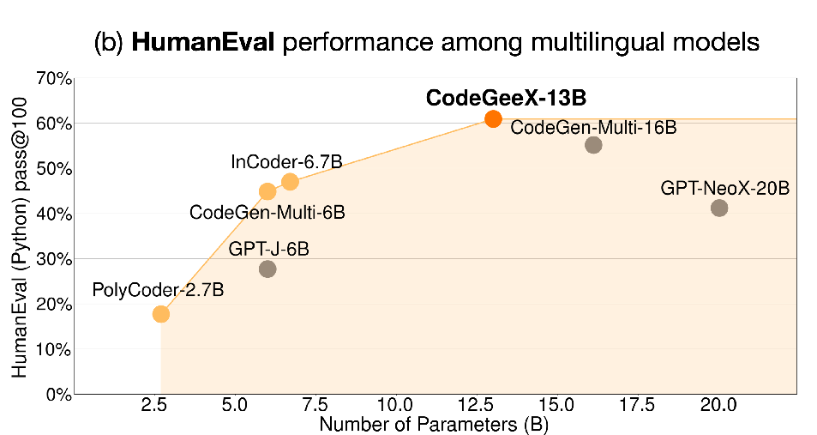

Slide 5
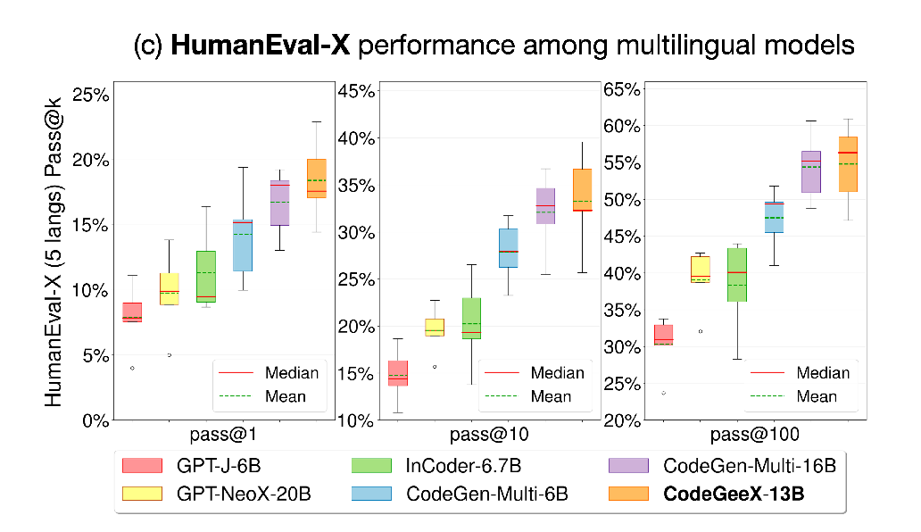

Slide 6
贡献
开发并发布了CodeGeeX，这是一个13B预训练的23种语言代码生成模型，在相同规模的多语言baselines上，它在代码生成和翻译方面表现出同样优异的表现。
在VS Code4, JebBrains5和Tencent Cloud Studio上构建CodeGeeX扩展。与Copilot相比，它支持更多样化的功能，包括代码补全、生成、翻译和解释。根据用户调查，CodeGeeX可以提高83.4%的用户的编码效率。
手工制作HumanEval-X benchmark，以评估代码生成和翻译任务的多语言代码模型的功能正确性，促进对预训练(多语言)代码模型的理解和开发。

Slide 7
